Slide 1
Автономная некоммерческая организация по профилактике вредных привычек «Наука и образование»
Проект «Современная профилактика»

Slide 2
Современная профилактика
«Демография», инициатива: «Общественное здоровье»
«Формирование системы мотивации граждан к здоровому образу жизни, включая здоровое питание и отказ от вредных привычек»
Цель: Снижение уровня употребления психоактивных веществ в подростковой среде
Задачи:
Повысить уровень информированности подростков относительно влияния ПАВ на организм человека;
Повысить уровень психологической устойчивости подростков к внешнему влиянию, поддерживающему употребление ПАВ;
Обеспечить подростков информацией для аргументированного отказа от употребления ПАВ.
г. Пенза и Пензенская область

Slide 3
Современная профилактика
Интерактивные научно-познавательные семинары о воздействии на организм человека психоактивных веществ имеют цель предотвратить появления и развития зависимостей у подростков. Программа проводится на базе общеобразовательных школ и средних специальных учебных заведений специально подготовленными инструкторами. Цикл семинаров рассчитан на учащихся 7-11 классов школ и студентов колледжей и включает в себя 3 тематических семинара, построенных как увлекательные интерактивные занятия с проведением научных экспериментов, дающих подросткам наглядное представление о том, как употребление ПАВ влияет на органы и системы организма человека. Каждому возрасту соответствует тема наиболее вероятного риска: школьники приходят в программу в 7 классе, начиная с участия в семинарах, посвященных анализу влияния никотиносодержащих веществ на организм человека, в 8-9 классе программа продолжается семинарами о влиянии на организм алкоголя, в 10-11 классах — семинарами о влиянии наркотических веществ. Семинары отвечают следующим требованиям: наглядность, увлекательность, понятность, честность, интерактивность.
Долгосрочный проект, реализуемый с 2018 года
Программа прошла этапы апробации и верификации и переходит в стадию масштабирования на территории РФ

Slide 4
Современная профилактика
За 2021 год мы провели 209 семинаров для подростков.
Количество учебных заведений, принявших участие в проекте — 93
Общее количество благополучателей моложе 18 лет — 10240 человек.
Пробное масштабирование в одном из заявившихся регионов. Постепенное массовое внедрение программы на территории РФ. Добавление в программу новых актуальных тем по профилактике зависимого поведения среди детей и подростков и обучения специалистов и родителей.

Slide 5
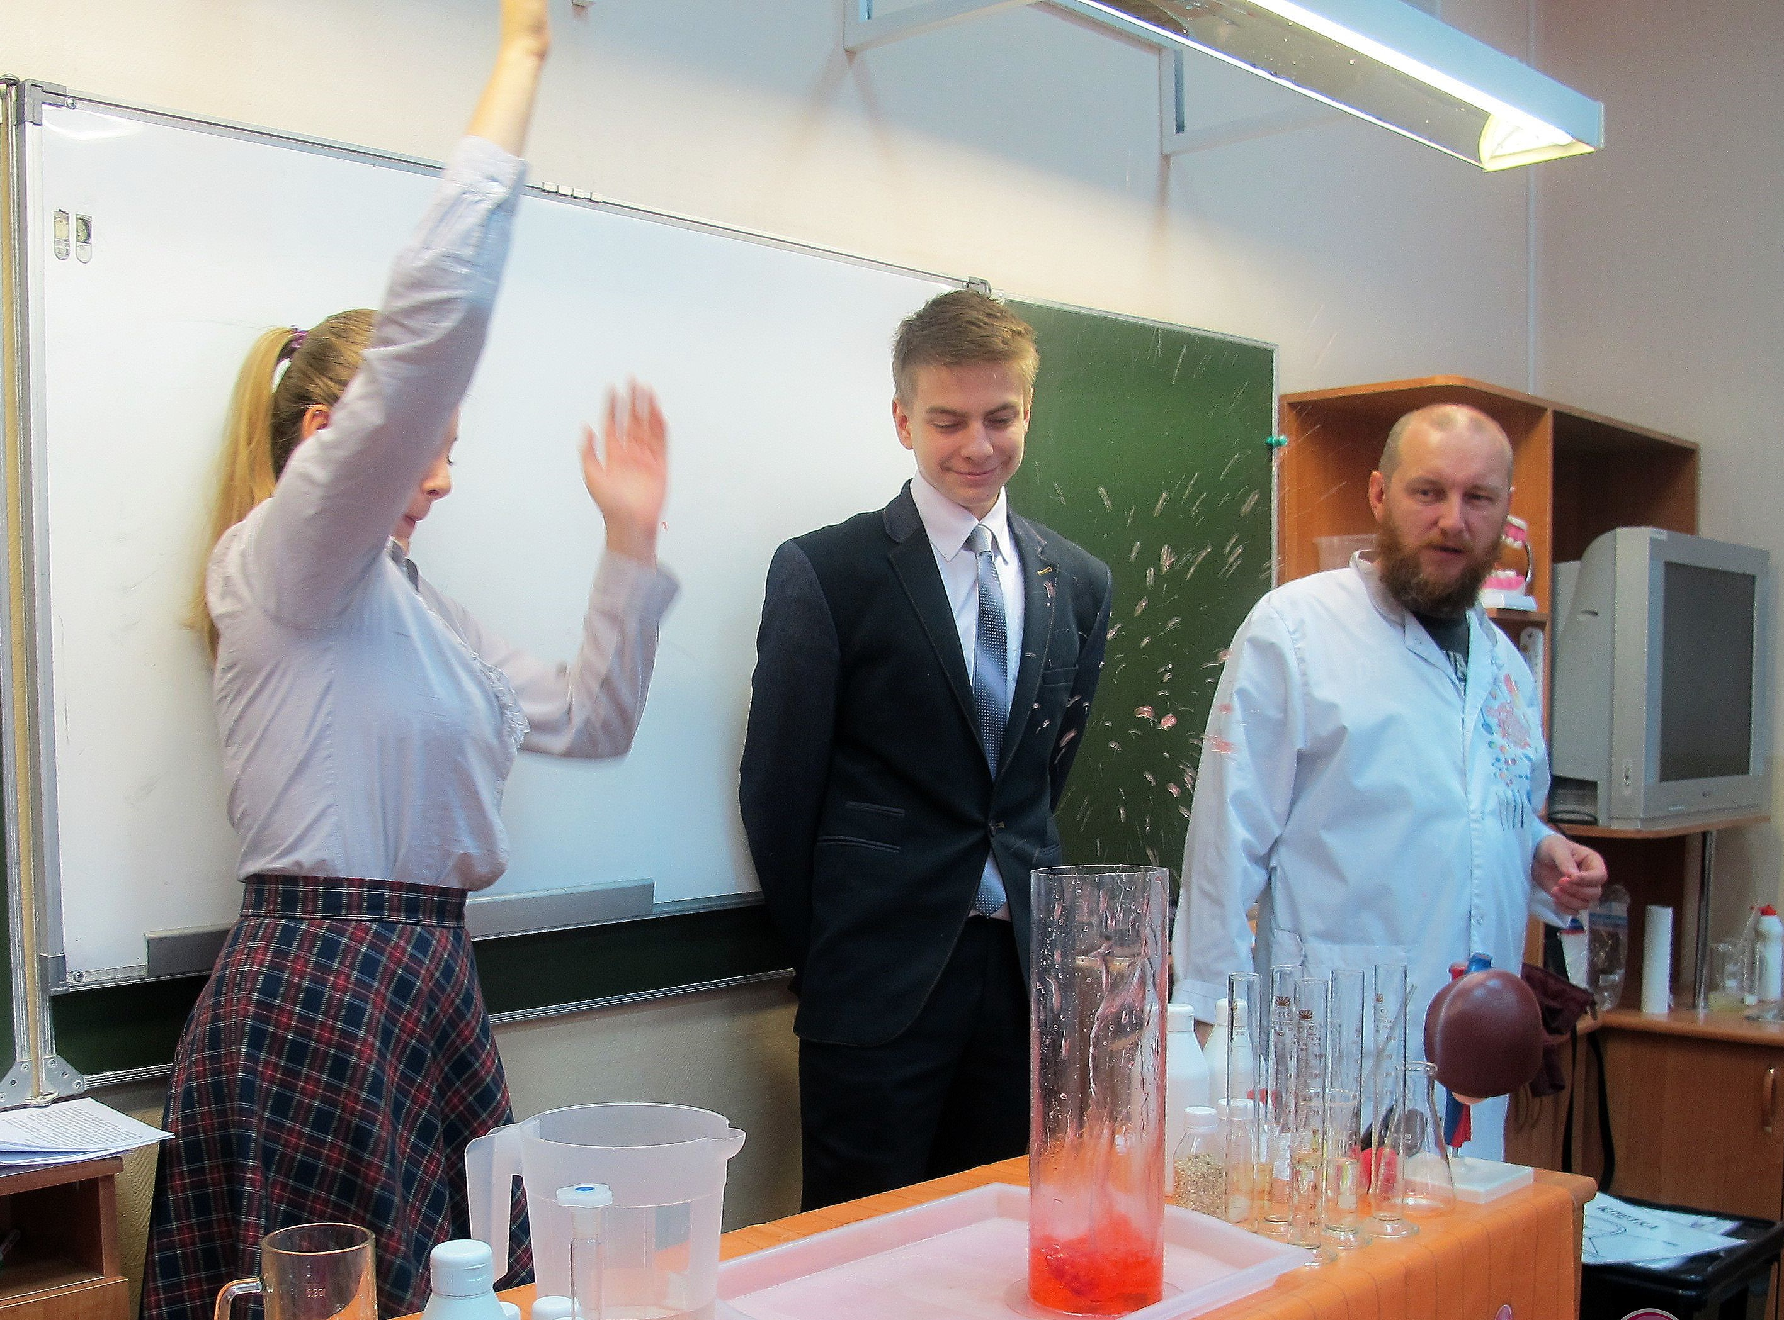
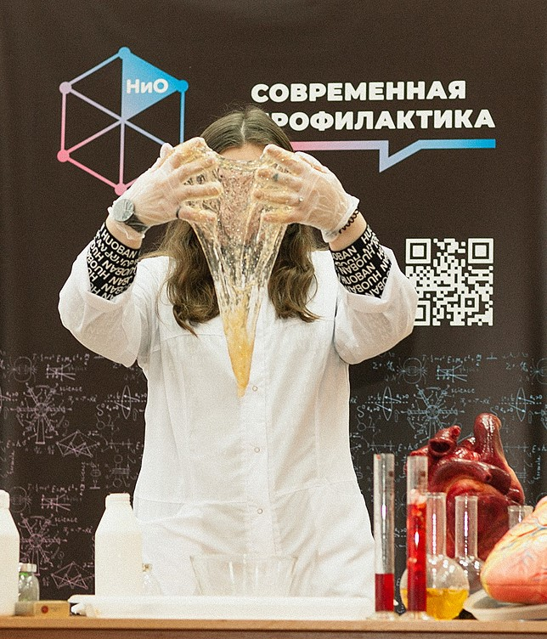
Современная профилактика
Для лучшей вовлеченности дети сами являются непосредственными участниками экспериментов

Slide 6
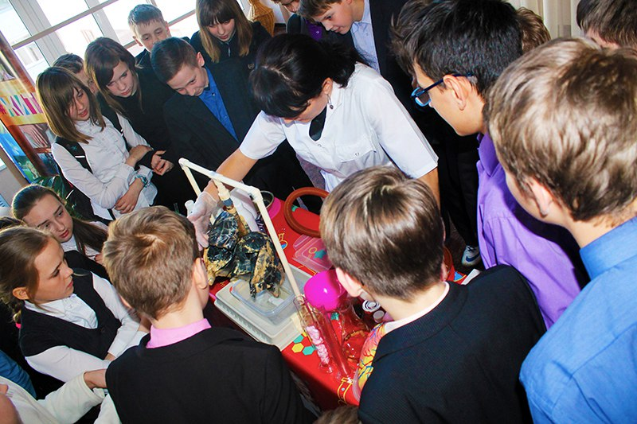
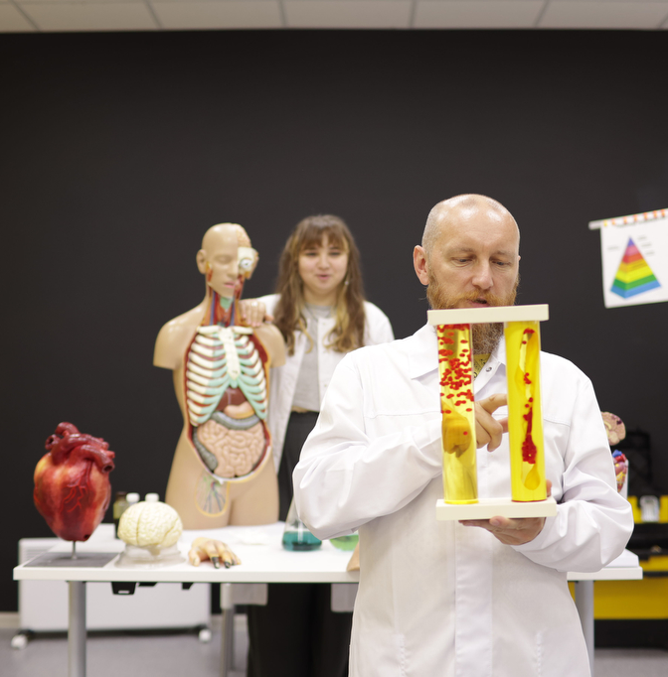
Современная профилактика
Большое число наглядных пособий повышает интерес детей и позволяет им легко усваивать новые знания

